Slide 1
Digitale Teilhabe von Menschen mit Behinderung in der beruflichen Bildung
Anne Parpan-Blaser, Anton Bolfing, Silvano Ackermann, Gabriela Antener, Julia Garibovic, Fabienne Kaiser, Olivier Steiner
www.inclusion-digital.ch
© Adobe Stock / Feodora
Notes:
.

Slide 2
Ablauf und Inhalt
Übersicht über das Projekt und die Arbeitspakete
Ergebnisse aus den verschiedenen Arbeitspaketen (AP 1 – 4)
Ergebnisse aus den Accessibility-Tests (AP 3)
Fragen, Diskussionen
10.09.2024

Slide 3
Kontext und Forschungsprojekt

Slide 4
Berufliche Bildung und digitale Teilhabe von Menschen mit Behinderungen (MmB)
Berufliche Bildung ist ein Schlüsselfaktor für die Beteiligung am Arbeitsmarkt.
Digitale Technologien vereinfachen den Zugang zu Qualifikationen und zu lebenslangem Lernen (Hümbelin et al 2019, Engels 2019, van der Vlies 2020). Dies gilt auch für MmB.
Das Vorhandensein digitaler Technologien alleine garantiert noch nicht die digitale Teilhabe (ITU 2013).
10.09.2024

Slide 5
Ziele und Fragestellungen des Projekts
Digitalisierung
Berufliche Aus- und Weiterbildung
Behinderung
Chancen und Risiken der Digitalisierung für die Partizipation von Menschen mit Behinderungen in der beruflichen Aus- und Weiterbildung
Welche Dimensionen umfasst die digitale Teilhabe in der beruflichen Bildung von Menschen mit Behinderung?
Was erleichtert oder erschwert die digitale Teilhabe von Menschen mit Behinderung im Bereich der beruflichen Aus- und Weiterbildung?
Welche Selbst- und Fremdeinschätzungen zur digitalen Teilhabe von Menschen mit Behinderungen bestehen bei Bildungsanbietern?
Wie gelingt den Akteuren der beruflichen Aus- und Weiterbildung die Implementierung digitaler Teilhabe von Menschen mit Behinderung?
10.09.2024

Slide 6
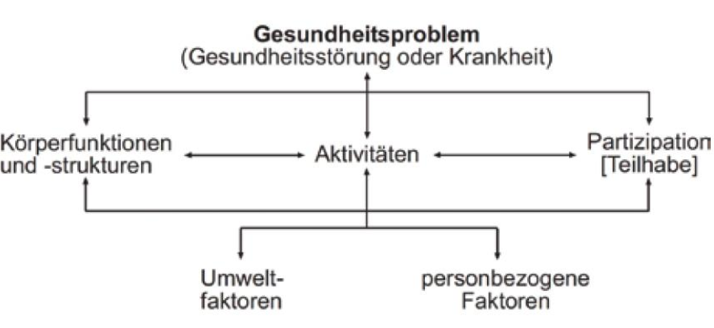
Personenkreis: Menschen mit Behinderungen
Sozialer Behinderungsbegriff
Behinderung als Resultat einer Wechselwirkung zwischen Person und Umwelt und nicht als direkte Folge einer Schädigung
Menschen mit
Kognitive Beeinträchtigungen (inkl. ADHS, Autismus, Dyslexie, Dyskalkulie etc.)
Motorischen Beeinträchtigungen
Hörbehinderung, Gehörlosigkeit
Sehbehinderung, Blindheit
Psychische Beeinträchtigungen
WHO 2001
10.09.2024

Slide 7
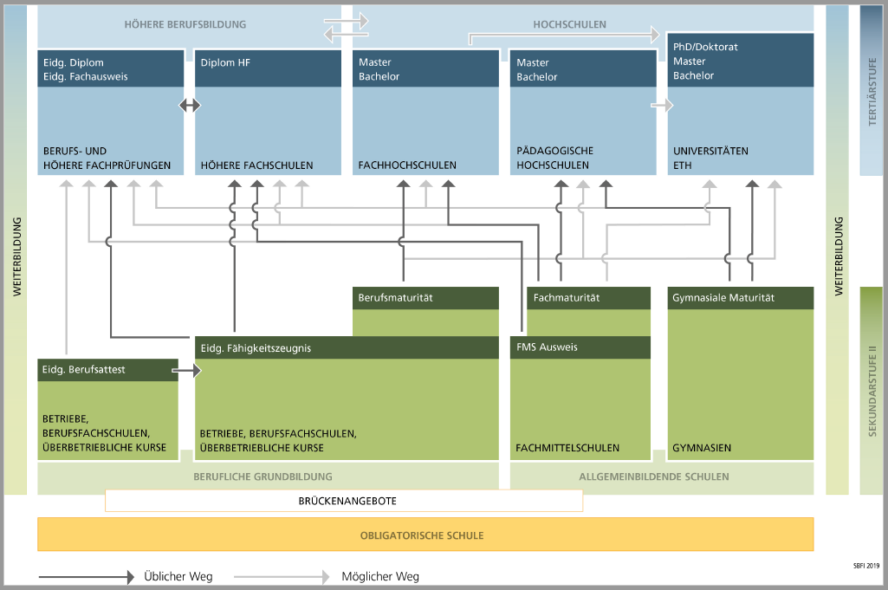
Berufliche Aus- und Weiterbildung
PrA
Berufsschulen: EBA + EFZ
Höhere Fachschulen
Fachhochschulen / Pädagogische Hochschulen
Berufliche Weiterbildung
PrA
10.09.2024

Slide 8
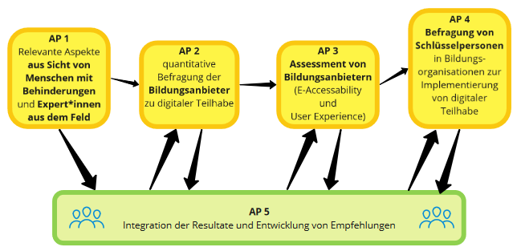
Fünf Arbeitspakete
10.09.2024

Slide 9
Ergebnisse aus den verschiedenen Arbeitspaketen

Slide 10
Resultate (AP1/3): Relevante Aspekte aus Sicht von LmB
Sechs Kernkategorien digitaler Teilhabe:
Zugänglichkeit – Kompetenzen – Zusatzaufwand - adaptive Strategien – Unterstützung – Awareness – digitale Ausstattung
N = 27 LmB, 10 Expert*innen
Voraussetzungen für digitale Teilhabe werden v. a. durch die Bildungsorganisationen geschaffen - oft ad hoc durch Lehrpersonen und selten systematisch.
LmB nutzen vielfältige adaptive Strategien um digitale Barrieren zu überwinden. Dafür geht Zeit und Energie verloren, die besser in Lernaktiväten investiert würde.
LmB wünschen mehr Verständnis für ihre Situation und angemessene Unterstützung. Sie fürchten aber Stigmatisierung und Autonomieverlust.
10.09.2024

Slide 11
Resultate (AP 3): User Experience von LmB
Leitfadeninterviews entlang von Szenarien: Information über die Ausbildung einholen und online Anmeldung, Zugänglichkeit der relevanten Lernmaterialien, Zugang zu den Lerninhalten (Zugänglichkeit der Distributionskanäle), Bearbeitung von Übungsaufgaben, Gruppenarbeit / online Zusammenarbeit, (Elektronische) Prüfungen
N = 16 LmB aus 9 Organisationen
Deutlicher Unterschied in den digitalen Kompetenzen. Dies führt zu neuen Formen der Ungleichheit. Umgang mit digitalen Barrieren gelingt denen besser, die sich digital kompetent fühlen
Sehr unterschiedliche Handhabung (Information, Bewilligung, Umsetzung) des Nachteilsausgleichs (NTA)
Wichtige Rolle von Fachstellen für Kompetenzerwerb, Ausstattung mit digitalen (Hilfs-)Mitteln, und die Umsetzung des NTA.

Slide 12
Resultate (AP 2): Nationale Befragung von Bildungs-organisationen
Strukturen | Praxen | Kulturen
Einschätzungen zu e-Accessibility digitaler Inhalte (bspw. Untertitel) Angebot an Weiterbildung von Lehrpersonen zu e-Accessibility Vorhandensein eines e-Accessibility Konzepts | Wissen der Lehrpersonen zur Gestaltung inklusiven Unterrichts ﻿﻿Regelmässige Thematisierung der UNO-BRK ﻿﻿Leitung fördert Inklusion Informationsmaterialien zu Inklusion für Lernende | ﻿﻿Stellenwert des Themas Inklusion in der Organisation ﻿﻿Stellenwert des Themas e-Accessibility in der Organisation ﻿﻿Haltungen der Lehrpersonen gegenüber Inklusion
Digitale Teilhabe in Organisationen der beruflichen Aus- und Weiterbildung
Index for Inclusion (Booth & Ainscow 2002) als Analyserahmen für digitale Teilhabe mit den Dimensionen: Strukturen, Kulturen, Praxen.
10.09.2024

Slide 13
Resultate (AP 2): Nationale Befragung von Bildungs-organisationen
Digitale Technologien zugunsten der Partizipation von LmB fehlen oft (z. B. Induktionsschleifen, Untertitel).
Konzeptionell wird Digitalisierung meist ohne Barrierefreiheit verhandelt (in 1/3 der Organisationen wird Behinderung in Digitalisierungskonzepten berücksichtigt)
2/3 der Organisationen erstellen barrierefrei aufbereitete Lernmaterialien auf Nachfrage. Nur 20% bemühen sich, all ihre Lernmaterialien zugänglich aufzubereiten.
Verantwortung für barrierefreie Lerninhalte liegt in der Regel bei den Lehrkräften. In ¾ der Organisationen stellt Barrierefreiheit eine Herausforderung für Lehrkräfte dar.
Das Thema Inklusion wird als sehr wichtig erachtet. Nur ½ der Organisationen räumt der digitalen Barrierefreiheit eine geringe Priorität ein.
N = 431 Fachkräfte aus 289 Organisationen
10.09.2024

Slide 14
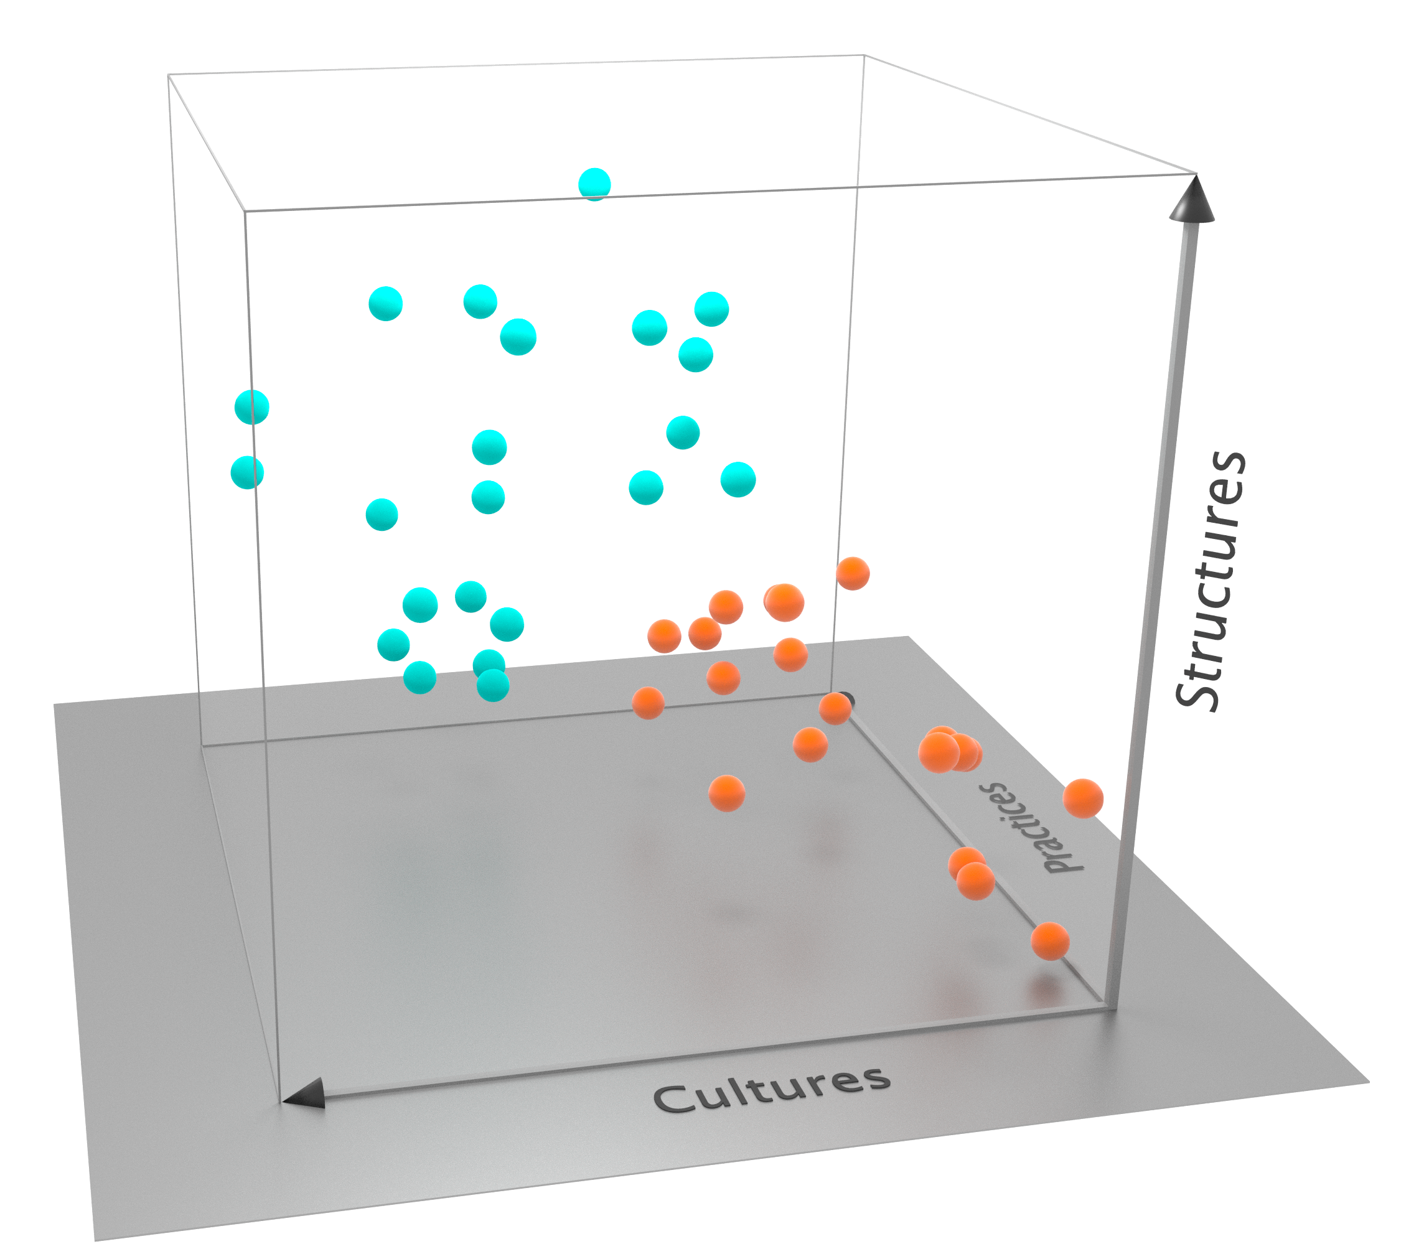
Resultate (AP 2): Nationale Befragung von Bildungsorganisationen
Index for Inclusion (Booth & Ainscow 2002) als Analyserahmen für digitale Teilhabe mit den Dimensionen Strukturen, Kulturen, Praxen.
Entwicklungsgrad der Berufsbildungsorganisationen
E-inclusion hoch
E-inclusion niedrig
In der Gruppe hohe E-Inklusion…
71% Berufsfachschulen für LmB
43% Fachhochschulen
33% Päd. Hochschulen
13% Berufsfachschulen
N = 42 (von 289 Organisationen)
Steiner & Kaiser 2023
10.09.2024

Slide 15
Resultate (AP4): Perspektive Bildungsorganisationen
Interviews mit Stakeholdern aus Bildungsorganisationen: Lehrpersonen, Direktor:innen, Fachstellen (Didaktik, Digitalisierung, Diversity), ICT-Spezialisten
N=18 Personen aus 11 Organisationen
individuelle, flexible und ad hoc Lösungen statt umfassender Barrierefreiheit
Persönlicher Bezug ist wichtig, um Thema voranzutreiben
Identifizierung der wichtigsten Akteure und Gatekeeper. Bsp.: Berufsverbände,OdA Lehrpersonen, Fachstellen
Bestätigung: Keine Konzepte zum Thema (digitale) Teilhabe vorhanden.
Heraus- und Überforderung durch digitale Transformation
10.09.2024

Slide 16
A11y Quick-Tests und Ergebnisse

Slide 17
Die A11y Big Five Quick-Tests
Herausforderung
Wie lassen sich ganze Bildungsinstitutionen auf digitale Zugänglichkeit testen?
Objektiv, reproduzierbar, praxisrelevant und mit überschaubarem Aufwand
Wie lassen sich Resultate darstellen, sodass Entscheidungsträger (A11y Laien) schnell praxisrelevante Schlüsse daraus ziehen können?
Unterschiedliche Arten digitaler Inhalte und unterschiedliche Verantwortlichkeiten
Unterschiedliche Arten von Behinderungen (visuell sehend, auditiv, motorisch, AT / blind)
Wie lassen sich solche Tests auch direkt als Interventionswerkzeug nutzen?
Bewusstseinsbildung
Vermittlung eines allgemeinen Verständnisses für "Digital Accessibility"
Vermittlung von Fähigkeiten zur Beurteilung der digitalen Zugänglichkeit
10.09.2024

Slide 18
Welche Inhalte wurden getestet?
Auswahl der Institutionen auf der Grundlage der Auswahl von MmB für Interviews in WP3
Ausgewogene Verteilung nach Bildungsniveau, Art der Beeinträchtigung, Sprachregion
Inhalte je Institution auf Basis von Szenarien
Websites (Information und Kommunikation nach aussen)
Plattformen (E-Learning, etc. )
Inhalte und Dokumente
Lern-Applikationen
Prüfungen
10.09.2024

Slide 19
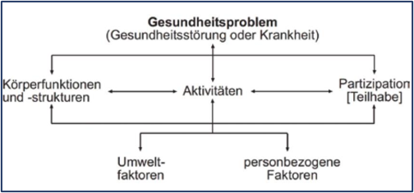
Individuelle vs. strukturelle Aspekte von Behinderungen Individuelle vs. strukturelle Maßnahmen für Inklusion / Partizipation
10.09.2024

Slide 20
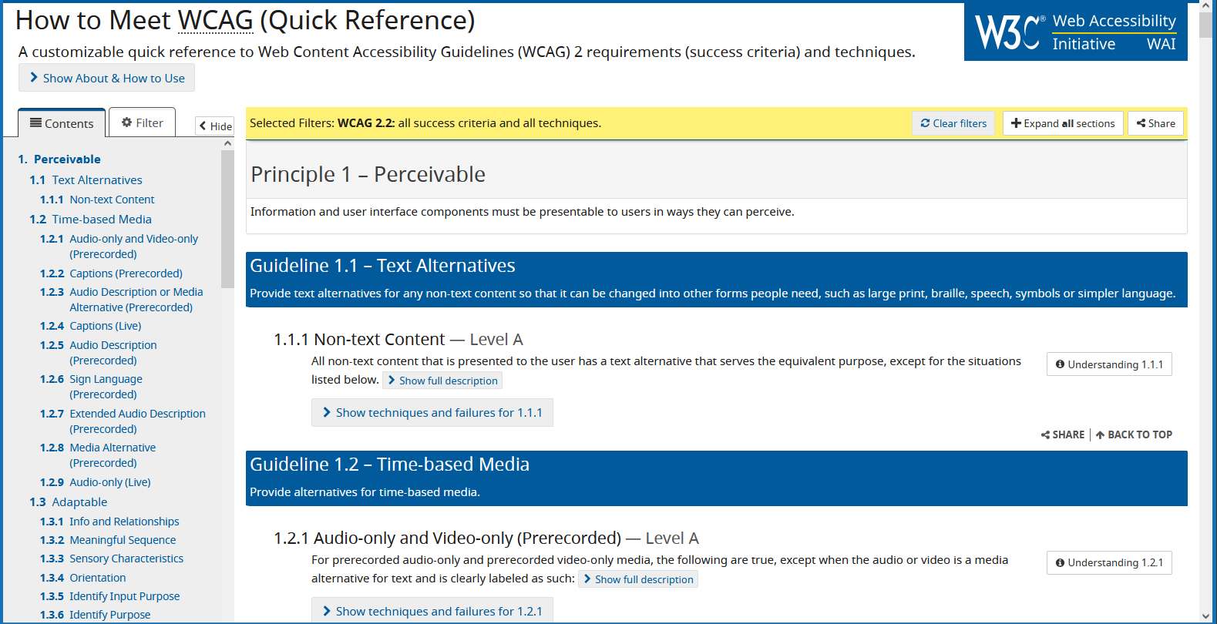
Universal Design 4 digital UI > e-Accessibility > WCAG
WCAG Erfolgskriterien:
Level A: 32
Level AA: 24
Level AAA: 31
Total: 87
10.09.2024

Slide 21
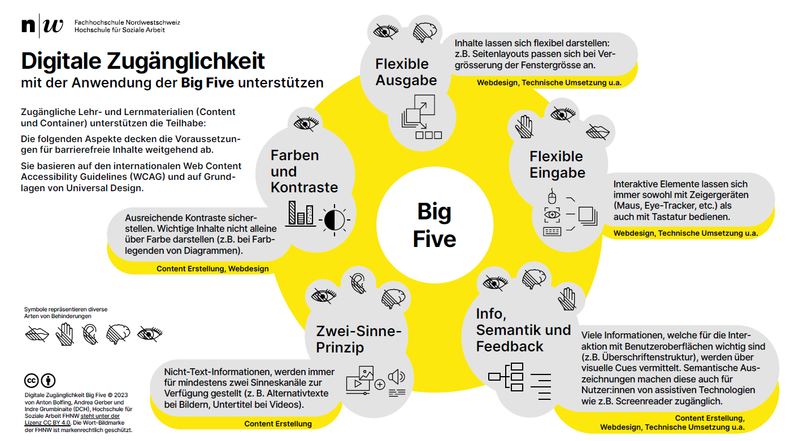

Slide 22
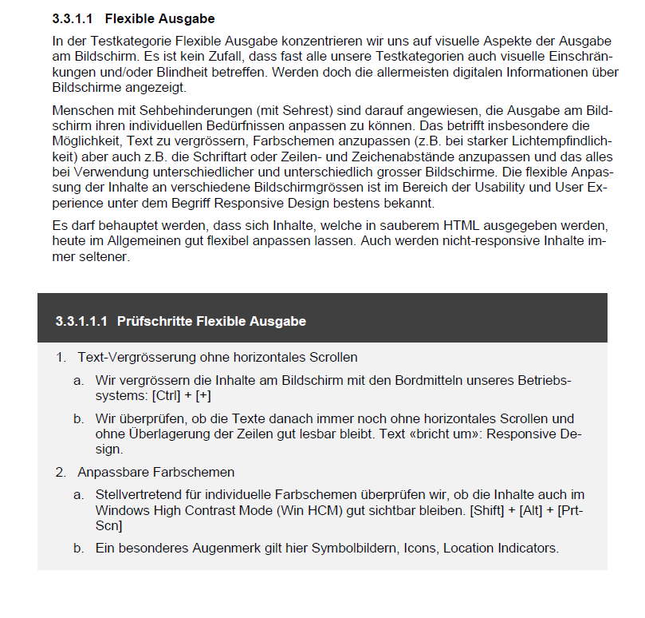
Test-Anweisungen A11y-Quick Tests Berichte Transparente, reproduzierbare Testprozeduren am Beispiel "Flexible Ausgabe":
10.09.2024

Slide 23
Resultate
10.09.2024

Slide 24
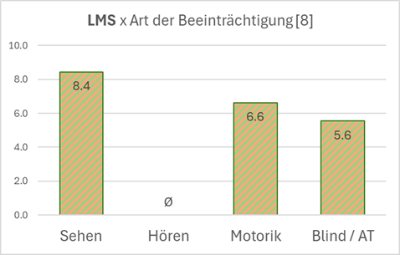
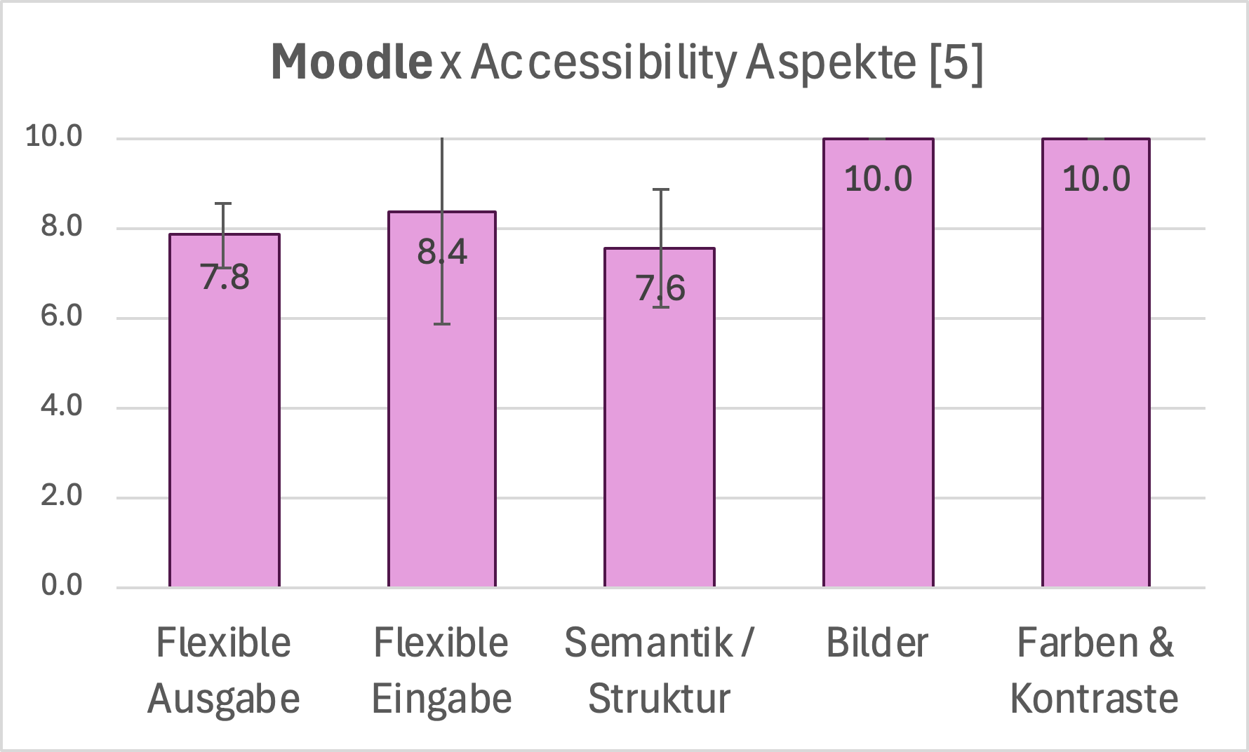
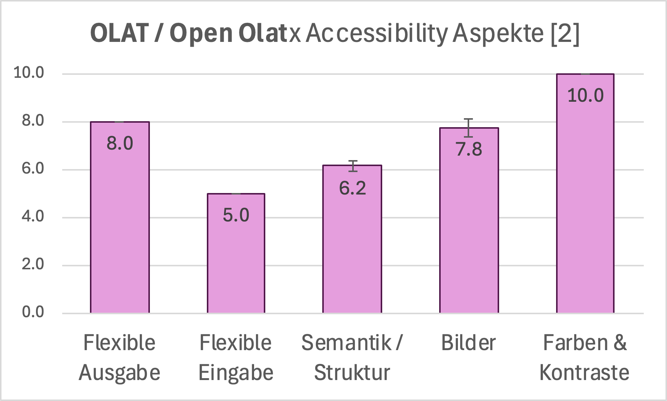
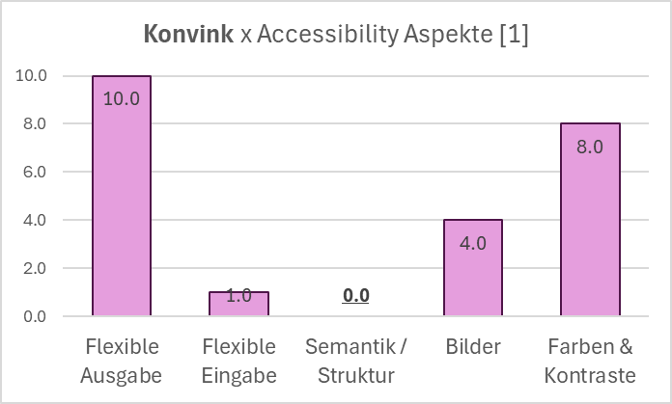
LMS (container)
10.09.2024

Slide 25
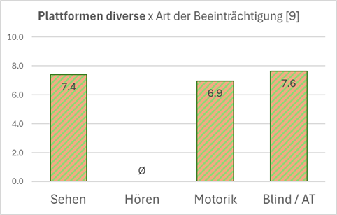
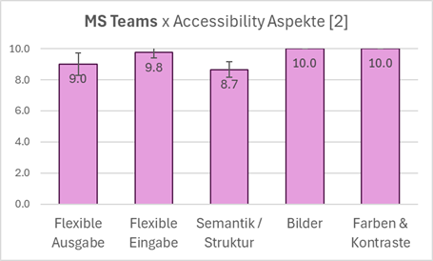
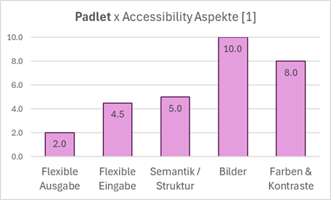
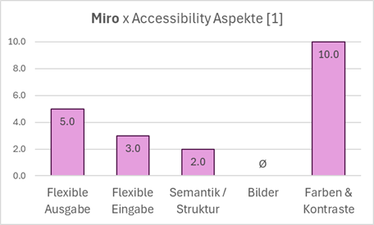
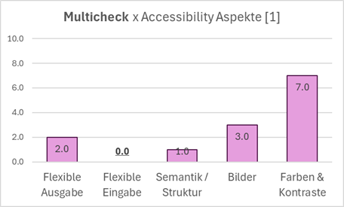
Plattformen diverse (container)
MS Teams
Google Drive
Google Classroom
Mahara
Padlet
Miro
Multicheck
SRF School
10.09.2024

Slide 26
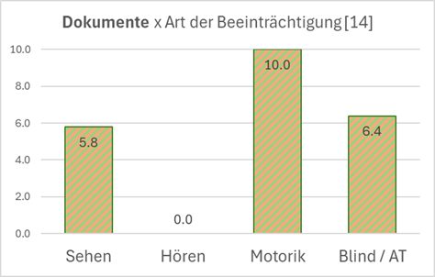
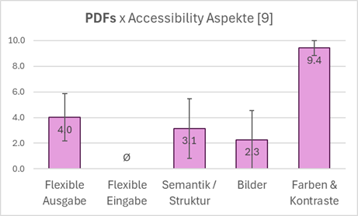
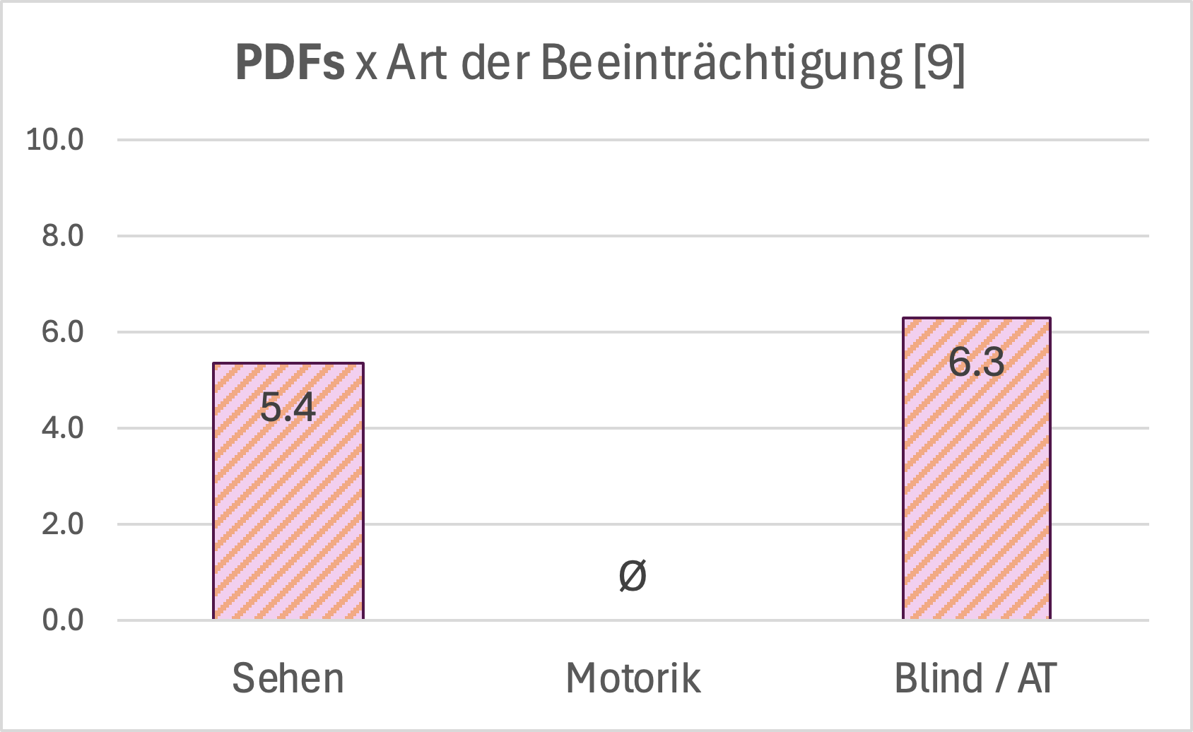
Dokumente (Inhalte / content)
10.09.2024

Slide 27
Resultate (AP 3): Accessibility Tests, Fazit & Empfehlungen
Vorsicht bei der Beschaffung von Systemen (inkl. Themes, Module, Plugins)
Monitoring-Stelle für Plattformen und Lernapplikationen im Bildungskontext (CH-weit)
Breites Angebot an Schulungen für Lehrpersonen (Know-how und Skills-Training in E-Accessibility)
Wesentliche Unterschiede zwischen Plattform- und Applikationsanbietern
Unzureichende Zugänglichkeit von Dokumenten und redaktionellen Inhalten auf Plattformen
N = 9 Organisationen (+ div. Lernapps)
10.09.2024

Slide 28
Diskussion der Resultate
Risiken
Unterstützende Faktoren
Massnahmen auf organisationaler Ebene und spezifische Unterstützung für LmB Transparente Information und Kommunikation Definition der organisationalen Ebene und der Prozesse zur Gewährleistung der Zugänglichkeit Vermittlung von (grundlegenden) digitalen Fertigkeiten
Barrieren
Mangelndes Bewusstsein und Wissen
Fehlende Zugänglichkeit der digitalen Infrastruktur
Schneller digitaler Wandel
Hohe Kosten
Fehlende Verknüpfung von Digitalisierung und Inklusion von Menschen mit Behinderungen
Fehlende Zugänglichkeit der digitalen Inhalte
Fehlende (digitale) Kompetenzen
Sensibilisierung und Bewusstseinsbildung auch ausserhalb der Bildungsorganisationen
Digital zugängliche Lernumgebungen & Nutzung von assistiven Technolgien bieten neue Möglichkeiten, mehr Autonomie und Unabhängigkeit für LmB.
Aber: Digitale Teilhabe ist fragil und es entstehen neue Formen von Ungleichheit.
Berufsbildung (Schulen, Branchen, Betriebe) ist gefordert digitale Kompetenzen zu vermitteln (an alle Beteiligten) und digitale Partizipation und Zugänglichkeit sicherzustellen.
10.09.2024

Slide 29
Empfehlungen
auf der Grundlage der Ergebnisse aus den einzelnen Arbeitspaketen entwickelt
mit praxisorientiertem Fachbeirat diskutiert, damit eine hohe Reichweite erreicht werden kann
aktuell in Ausarbeitung
Grafische Aufbereitung und Versand im Frühjahr 2025
10.09.2024

Slide 30
Diskussion und Fragen

Slide 31
Literatur
Bolfing, A., Gerber, A., Grumbinaite, I. (2023): Digitale Zugänglichkeit mit der Anwendung der Big Five unterstützen. Hochschule für Soziale Arbeit FHNW. https://www.fhnw.ch/plattformen/newlearning/e-accessibility-die-big-five-der-digitalen-zugaenglichkeit/
Engels, D. (2019). Chancen und Risiken der Digitalisierung für die Beschäftigung von Menschen mit Behinderung. In: Skutta, S. (Ed.). Digitalisierung und Teilhabe. Baden-Baden: Nomos. 223-234
Hümbelin, O./von Bergen, M./Luchsinger, L. (2019). Technologischer Wandel: Chancen und Risiken für Menschen mit Behinderungen; In: impuls 3/2019, 32-34.
ITU International Telecommunication Union (2013). The ICT Opportunity of a disability-inclusive development framework. URL https://www.itu.int/en/action/accessibility/Documents/The%20ICT%20Opportunity%20for%20a%20Disability_Inclusive%20Development%20Framework.pdf
van der Vlies, R. (2020). Digital strategies in education across OECD countries: Exploring education policies on digital technologies, OECD Education Working Papers, No. 226, OECD Publishing, Paris, https://doi.org/10.1787/33dd4c26-en
WHO World Health Organization (2001). International Classification of Functioning, Disability and Health – ICF. Geneva 2001. URL https://www.who.int/classifications/icf.
Publikationen aus dem Forschungsprojekt www.inclusion-digital.ch
Ackermann, S., Bannwart, J., Parpan-Blaser, A., & Steiner, O. (2022). Digitale Teilhabe von Menschen mit Behinderungen. Erfahrungen aus der Weiterbildung. Schweizerische Zeitschrift für Heilpädagogik, 28(1), 15–22. Open Access pdf
Bannwart Garibovic, J. (2023). Ungeschöpfte Potenziale: Digitale Teilhabe von Lernenden mit Behinderungen in der beruflichen Bildung. Transfer. Berufsbildung in Forschung und Praxis. open access pdf.
Kaiser, F., Parpan-Blaser, A., & Bannwart Garibovic, J. (2023). Digitale Teilhabe von Lernenden mit Beeinträchtigungen in der Berufsbildung – Potenziale nutzen und Barrieren abbauen. Berufsbildung, 77, 51–53.
Steiner, O., & Kaiser, F. (2023). E-Inclusion of People with Disabilities in Vocational and Professional Education and Further Training Organisations in Switzerland: First Results of a Quantitative Survey. HCI International 2023. https://link.springer.com/chapter/10.1007/978-3-031-35897-5_30
10.09.2024

